Slide 1
Зимние поделки с детьми: 7 отличных идей зимних поделок для детей от 2 лет

Slide 2
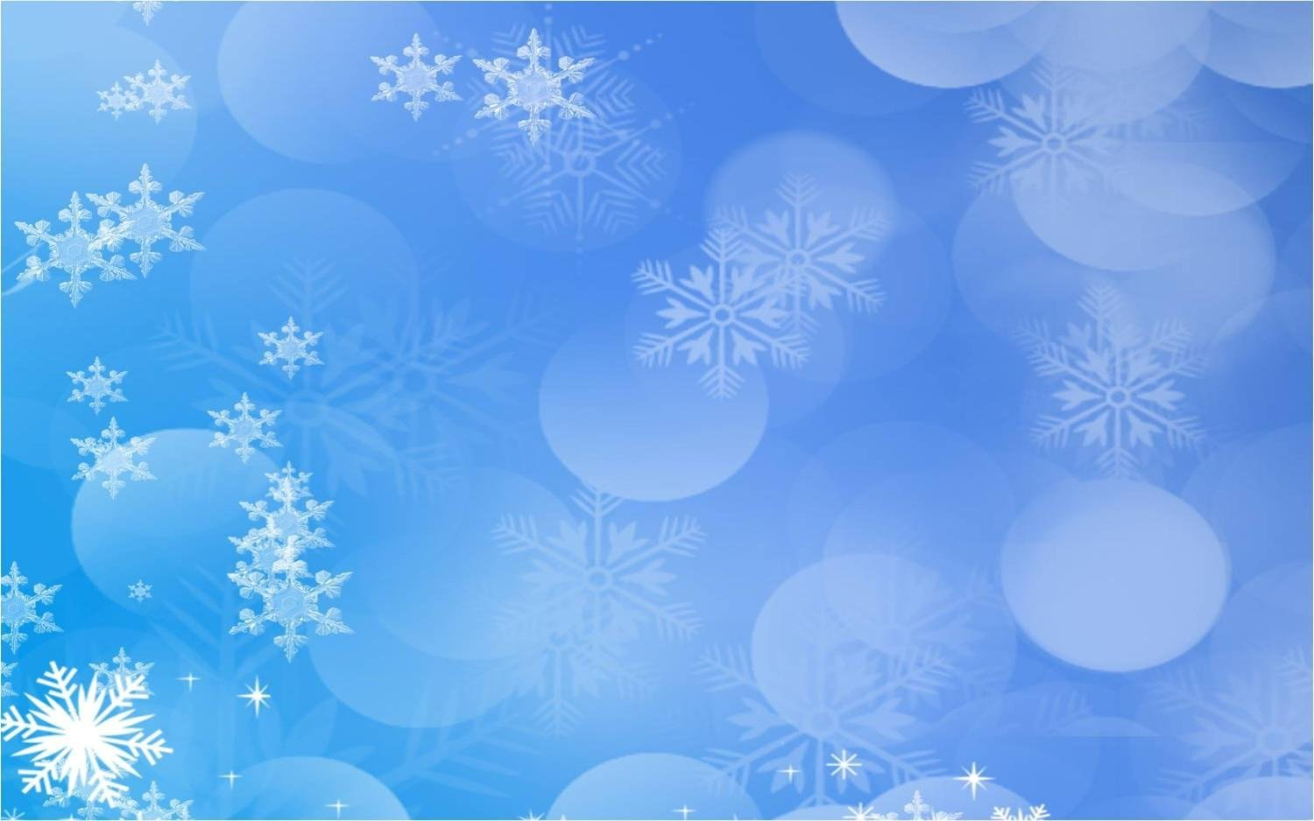
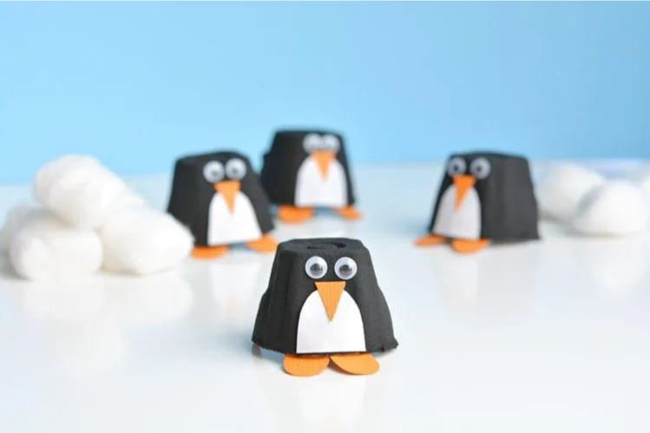
Пингвины из картонных яиц, поделки с детьми

Slide 3
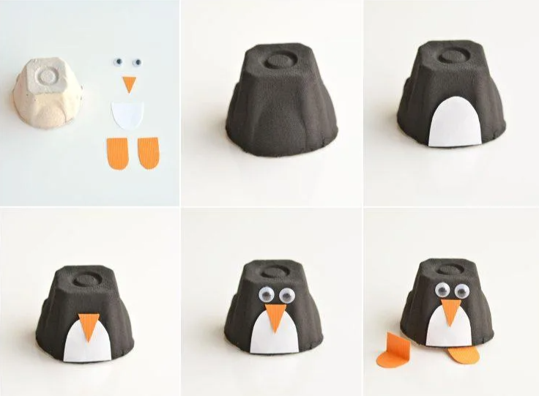
Пингвины из картонных яиц, поделки с детьми
Иногда для творческого поделочного проекта вообще не требуются специальные материалы для поделок. Даже из предметов домашнего обихода и переработанных материалов можно создать прекрасные творения. Сейчас мы покажем вам, как сделать этих милых пингвинов из картонной коробки для яиц вместе с детьми. Это то, что вам нужно:
Картонная коробка для яиц
Ножницы
черный цвет
белая и оранжевая бумага
самоклеящиеся глазки
Клей
Первое, что нужно сделать, это разрезать картонную коробку для яиц по размеру. Для этого используйте ножницы, чтобы вырезать “кружки”. Вам понадобится по одной кружке на каждого пингвина. Затем вырежьте клюв и лапки из оранжевой бумаги, а брюшко - из белой. Затем попросите ребенка покрасить яичные чашечки черной краской. Как только краска высохнет, приклейте живот, клюв, лапки и глазки. Готово!

Slide 4
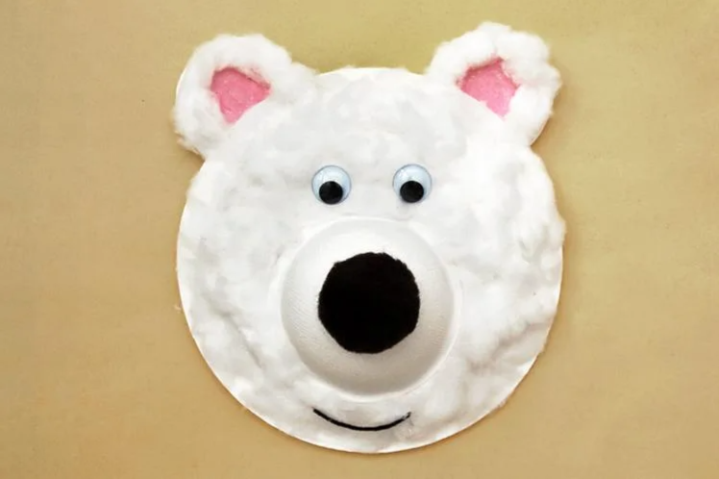
Изготовление белого медведя из бумажной тарелки

Slide 5
Изготовление белого медведя из бумажной тарелки
Белые медведи населяют полярный регион, окружающий Северный полюс, и являются одним из видов животных, символизирующих зиму. Расскажите своему ребенку все об этих интересных животных, пока вы вместе лепите белого медведя из бумажных тарелок. Это то, что вам нужно:
большая бумажная тарелка
маленький бумажный стаканчик или половинка шарика из пенополистирола
розовая плотная бумага
Вата
Ножницы
Шевели глазами
маленький кусочек черной пряжи
черный помпон
белый клей
Сначала вырежьте два розовых кружочка для ушей белого медведя и приклейте их к краю бумажной тарелки, чтобы они сохранились примерно на две трети. Затем переверните бумажную тарелку (выпуклой стороной вверх) и приклейте кружку к нижнему краю, чтобы получилась медвежья морда. Затем нанесите белый клей на всю бумажную тарелку (кроме мордочки) и края ушей и приклейте к ним вату. Затем приклейте глазки к морде, черный помпон в качестве носа приклейте ко дну чашки, а небольшой кусочек пряжи под ним - ко рту. Белый медведь из бумажной тарелки готов играть и восхищаться!

Slide 6
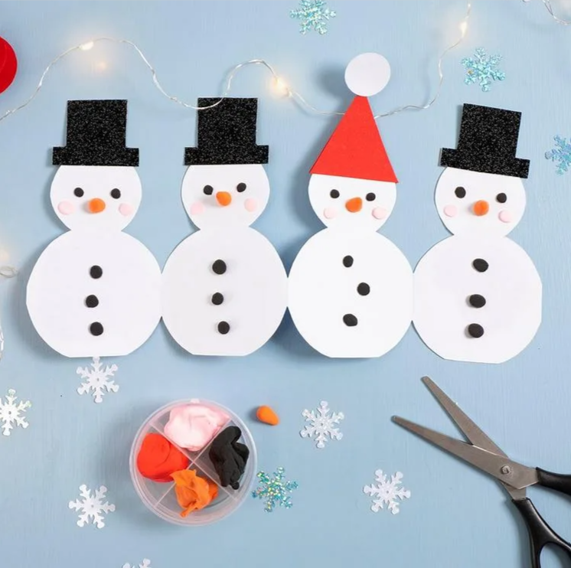
Снеговики из бумаги и пластилина

Slide 7
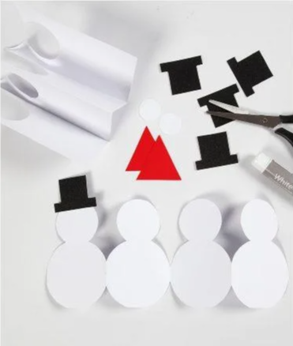
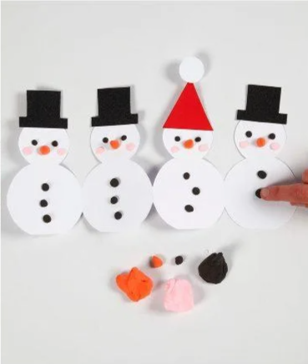
Снеговики из бумаги и пластилина
Даже если на улице нет снега, вы все равно можете сделать снеговика дома из разных материалов вместе с детьми. Или, как в данном случае, несколько снеговиков. Повеселитесь с этими милыми бумажными снеговиками – их очень легко сделать, и позже они могут украсить полки в детской или подоконник.
Сначала распечатайте или обведите шаблон. Сложите лист бумаги или белого картона в 4 слоя, как гармошку, так, чтобы каждый слой был шириной со снеговика. Наденьте трафарет и нарисуйте снеговика. Вырежьте все слои сразу (исключая боковые края) и разложите снеговиков. Затем вырежьте шапочки из цветной бумаги и предоставьте детям разноцветный пластилин, чтобы они сделали из него черты лица и пуговицы.

Slide 8
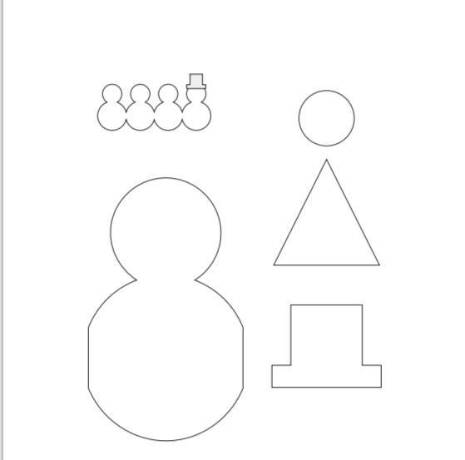
Шаблон снеговика

Slide 9
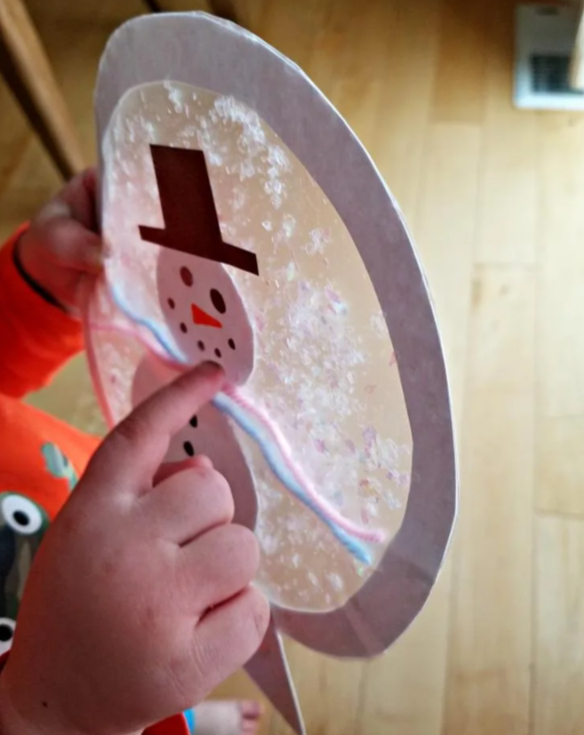
Снежный шар со снеговиком в нем поделки с детьми

Slide 10
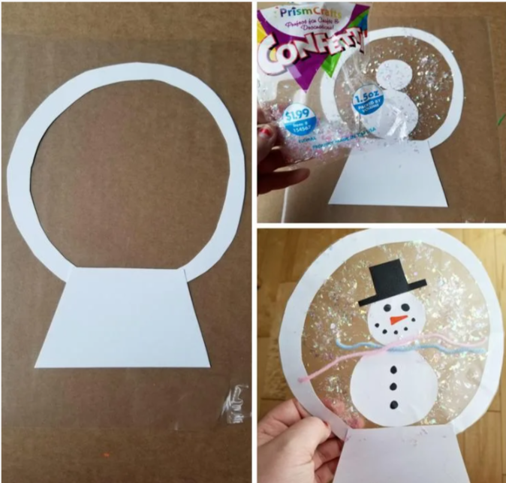
Снежный шар со снеговиком в нем поделки с детьми
Вот также простые и забавные зимние поделки для детей! Этот картонный снежный шар со снеговиком внутри отлично смотрится, когда висит в окне. Необходимые материалы и инструменты:
Контактная бумага
2 листа белой плотной бумаги и 1 лист черной плотной бумаги
Пряжа
Блеск / россыпь снежинок / Блесток
Черно-оранжевая ручка
Ножницы
Сначала вырежьте белый круг и сделайте прорезь в центре. Вырежьте внутреннюю часть круга, чтобы сформировать снежный шар. Затем вы также вырежете подставку для снежного шара. Теперь вырежьте два прямоугольника из контактной бумаги одинакового размера (убедитесь, что круг, который вы только что вырезали, плотно прилегает к нему).Снимите тыльную сторону первой контактной бумаги и положите ее липкой стороной вверх перед собой. Затем приклейте белый круг и основу. Вырежьте снеговика из бумаги и приклейте его скотчем. Добавьте черную шапку и шарф из пряжи и посыпьте снежный шар блестками. Нарисуйте лицо снеговика фломастерами. Затем снимите второй лист контактной бумаги и положите его липкой стороной вниз. Разгладьте бумагу руками. Наконец, обрежьте лишнюю контактную бумагу вокруг снежного шара. Повесьте готовый снежный шар в окне, чтобы украсить его зимой.

Slide 11
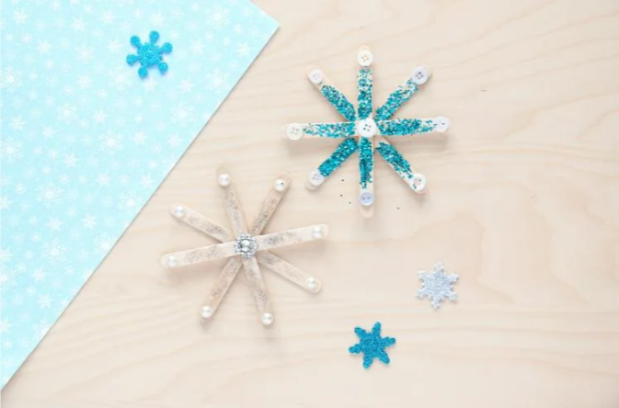
Снежинки из палочек от мороженого

Slide 12
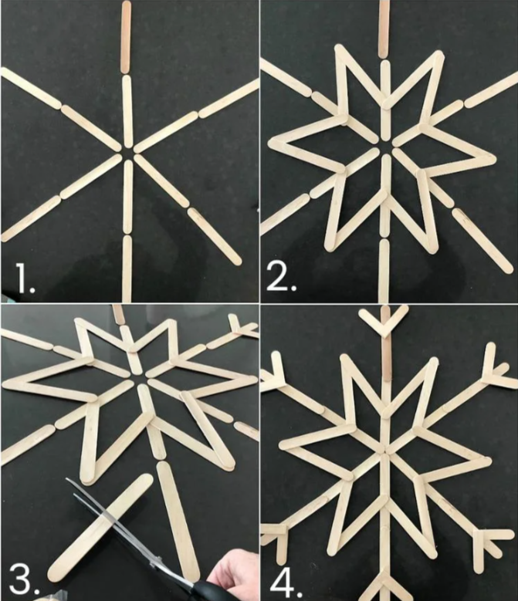
Снежинки из палочек от мороженого
Отпразднуйте зиму и снег с помощью этих великолепных снежинок из палочек от мороженого! Вы можете использовать маленькие деревянные палочки по-разному, чтобы создавать красивые ледяные кристаллы, в зависимости от возраста ребенка. Для малышей в детском саду или дома отлично подойдет первый вариант. Для этого вам понадобится по четыре палочки для мороженого на каждую снежинку, которые вы наклеите друг на друга крест-накрест. Затем ребенок может раскрасить и украсить снежинки чем угодно – например, краской, блестками, декоративными камнями, пайетками и т.д. При желании вы также можете смастерить вешалки из ниток и повесить готовые снежинки в качестве украшения.

Slide 13
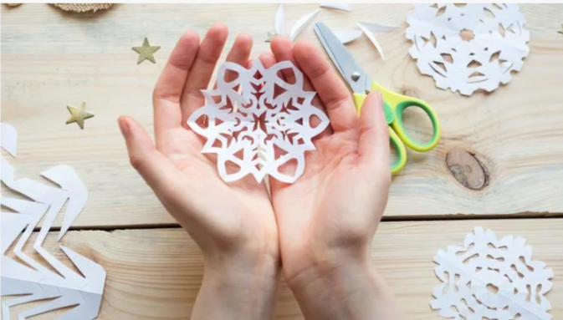
Поделки из бумажных снежинок, вырезанных ножницами

Slide 14
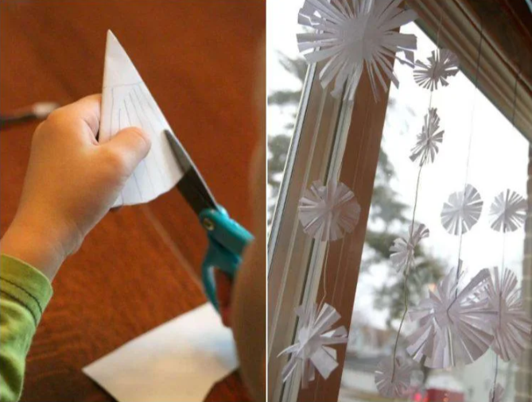
Поделки из бумажных снежинок, вырезанных ножницами
Из простого листа бумаги можно сделать красивые снежинки. Это не только интересный поделочный проект, но и прекрасный зимний декор для дома. Все, что нужно сделать, это сложить бумагу, вырезать фигурки, а затем снова сложить их. Вот краткое руководство по складыванию:
Вы берете лист бумаги формата А4, складываете его в треугольник и обрезаете выступающий край.
Сложите квадратную бумагу по диагонали посередине (в форме крыши дома).
Затем снова сложите его пополам.
Вы берете один угол треугольника и складываете его в противоположную сторону, немного дальше, чем через центр.
Затем аккуратно положите на него другой уголок.
Обрежьте выступающие кончики. Затем нарисуйте на них рисунки и вырежьте их ножницами.
Такие волшебные бумажные снежинки дети от 3 лет могут сделать сами. Для этого вам понадобятся только сложенная бумага и детские ножницы. Сначала взрослый покажет ребенку, как разрезать бумагу, чтобы создать снежинку. Маленькие дети могут вырезать в бумаге только несколько прорезей, а дети постарше также могут сами делать более сложные рисунки. Совет: После складывания обычная бумага для принтера становится слишком толстой, и ее трудно разрезать детскими ножницами. Вместо этого вы можете использовать белую бумагу для выпечки или кофейный фильтр, если делаете эти снежинки. зимой с детьми.

Slide 15
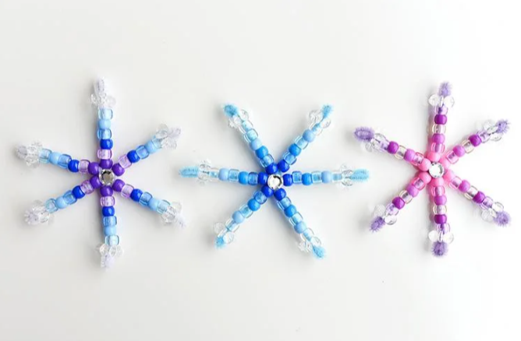
Поделки из снежинок с детьми из проволоки для рукоделия и пластиковых бусин

Slide 16
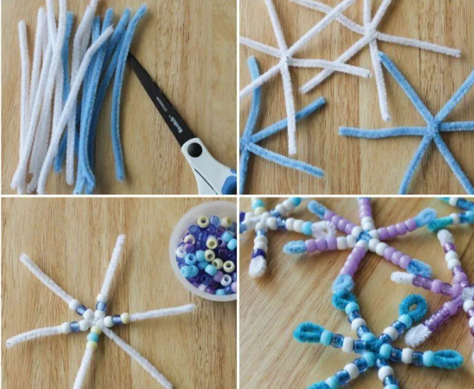
Поделки из снежинок с детьми из проволоки для рукоделия и пластиковых бусин
Вы также можете сделать красивые снежинки вместе с детьми, не склеивая и не разрезая их. Вместо этого вы можете сделать что-то вроде игры с нитками своими руками, а заодно сделать декоративные снежинки. Так что эта идея поделки - прекрасное упражнение для развития мелкой моторики детей. Необходимые материалы:
Проволока для рукоделия
Разноцветные пластиковые бусины
Ножницы
Первое, что нужно сделать, чтобы снежинки не стали слишком большими, - это разрезать проволоку для рукоделия. На каждую снежинку вам понадобится по 3 половинки от проволоки. Сначала сложите пополам проволоку. Затем скрутите первую вместе со второй на изгибе. Наконец, оберните третью проволоку вокруг первых двух. Теперь дети могут прикрепить бусинки. Вы также можете попрактиковаться в этом подсчете. После того, как бусинки намотаны, вы можете слегка загнуть концы проволоки внутрь и вставить их в отверстие последней бусинки. Так бусины останутся на месте. Наконец, вы можете привязать к одному концу кусок ленты, чтобы, например, можно было повесить снежинку на окно.

Slide 17
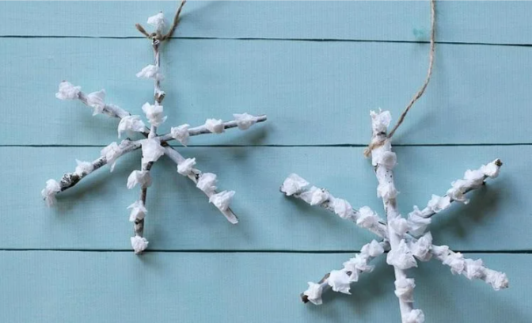
Спасибо за внимание

